Slide 1
MÉTODOS DE GERAÇÃO DE NÚMEROS ALEATÓRIOS
CONGRUENCIAL

Slide 2

Gerador congruente linear misto
Mais utilizado
É misto por utilizar multiplicação e adição na fórmula
Um número aleatório é gerado sempre utilizando o número anterior
Caso c = 0, se torna um Gerador Congruente Linear Multiplicativo por conter apenas multiplicação
$X_{n+1}$ = ($aX_{n}$ + $c$)(mod $m$)

Slide 3
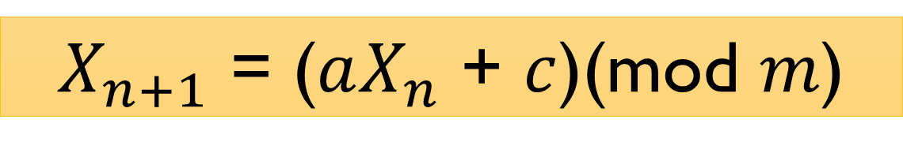
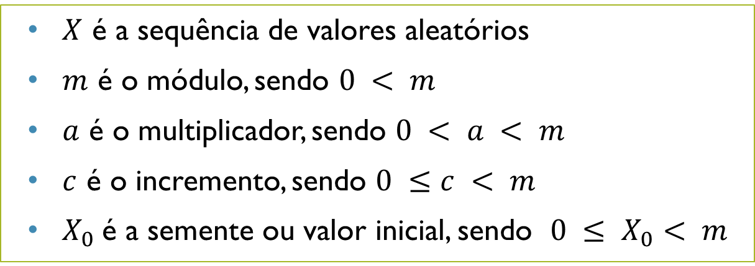
$X_{n+1}$ = ($aX_{n}$ + $c$)(mod $m$)
$X$ é a sequência de valores aleatórios
$m$ é o módulo, sendo $0 < m$
$a$ é o multiplicador, sendo $0 < a < m$
$c$ é o incremento, sendo $0 ≤c < m$
$X_{0}$é a semente ou valor inicial, sendo $0 ≤ X_{0}< m$

Slide 4
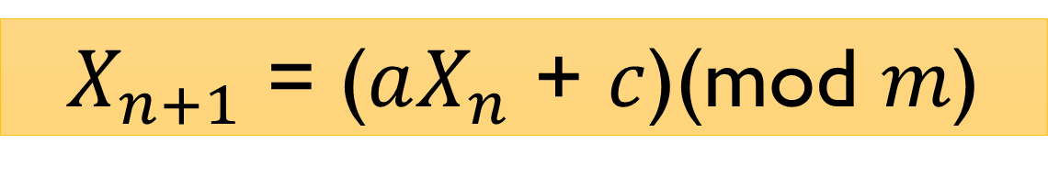
exemplo
$X_{n+1}$ = ($aX_{n}$ + $c$)(mod $m$)
Notes:
Aqui eu sugiro apresentar um exemplo no quadro com a ajuda de um pincel

Slide 5
referências
https://pt.wikipedia.org/wiki/Geradores_congruentes_lineares
ftp://ftp.inf.puc-rio.br/pub/docs/techreports/04_22_vieira.pdf
Gerador Congruencial Linear Misto

